Slide 1
Unità 3
Regni e imperi

Slide 2
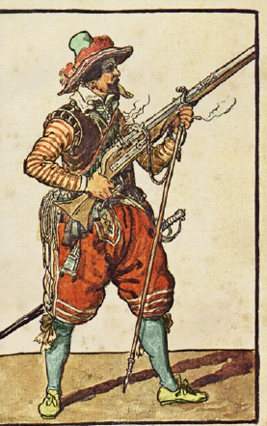
1 La concentrazione del potere
Tra il Quattrocento e il Cinquecento in Europa si assistette a due importanti fenomeni: la concentrazione del potere nelle mani dei sovrani e il consolidamento degli Stati nazionali.
Gli elementi costitutivi di uno Stato nazionale, detto anche Stato moderno, erano:
la disponibilità di un esercito permanente;
l’organizzazione di un corpo stabile di funzionari addetti alla diplomazia;
la predisposizione di un apparato burocratico.
In questo periodo scoppiarono numerosi conflitti tra gli Stati nazionali per motivi politici, religiosi o economici: gli eserciti a disposizione dei sovrani, oltre a essere divenuti permanenti, erano guidati da ufficiali di origine nobile ed erano composti da reparti sempre più numerosi di fanteria e artiglieria, che utilizzavano nuove armi come sciabole e armi da fuoco.

Slide 3
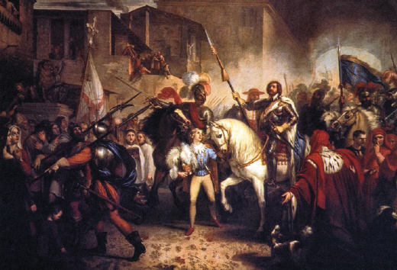
2 Le guerre di Carlo VIII in Italia
In Italia, alla fine del XV secolo, si riaccesero le rivalità e i conflitti tra i diversi Stati regionali. Di tale situazione di instabilità approfittarono due potenti Regni europei, la Francia e la Spagna.
Nel 1494, dopo la morte di Ferrante d’Aragona, il re francese Carlo VIII di Valois, che rivendicava il diritto al trono del Regno di Napoli, scese in Italia. Il re francese, che godeva dell’appoggio di Ludovico il Moro, reggente del Ducato di Milano, del papa e dei baroni del Regno, giunse a Napoli senza incontrare alcuna resistenza e si impossessò della Corona. Quindi gli altri Stati regionali si organizzarono nella Lega antifrancese, che riuscì a sconfiggere Carlo VIII nella battaglia di Fornovo.
L’arrivo dei francesi diede inizio alle guerre d’Italia, un lungo periodo di conflitti che sconvolse la Penisola fino alla metà del Cinquecento.

Slide 4
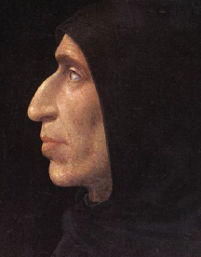
Mentre Carlo VIII scendeva con il suo esercito lungo la Penisola, a Firenze venne instaurato un governo repubblicano che sostituì i Medici alla guida della città. Uno dei protagonisti di questa nuova fase politica di Firenze fu il frate domenicano Girolamo Savonarola, che a capo di un movimento di religiosi integralisti, detti “Piagnoni”, avviò una severa riforma morale contro il lusso della Signoria medicea e la corruzione della Chiesa, organizzando anche con i propri seguaci i cosiddetti “bruciamenti della vanità”. Nel 1497 Savonarola venne scomunicato e accusato di eresia da papa Alessandro VI e l’anno successivo venne condannato al rogo. In seguito i Medici tornarono al potere della città.

Slide 5
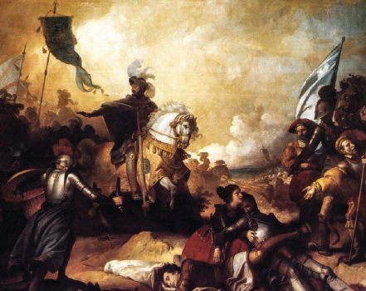
Intanto Venezia aveva iniziato a espandersi ai danni dello Stato della Chiesa e si era impadronita delle città di Rimini e Faenza. Il papa Giulio II organizzò così la Lega di Cambrai, che nel 1509 sconfisse Venezia nella battaglia di Agnadello.
In seguito, altri due sovrani francesi, Luigi XII e Francesco I, scesero in Italia per rivendicare il Ducato di Milano, e subito entrarono in conflitto con la Spagna. Gli scontri terminarono nel 1516 con la firma della Pace di Noyon, che sancì il dominio francese sul Ducato di Milano e quello spagnolo sul Regno di Napoli.

Slide 6
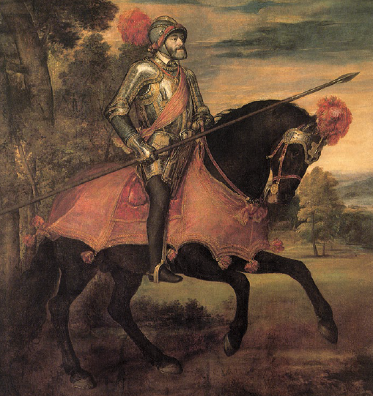
3 L’Impero di Carlo V
Nel 1516 salì al trono di Spagna Carlo d’Asburgo, che nel 1519 fu eletto imperatore del Sacro romano impero germanico con il nome di Carlo V. L’Impero di Carlo V era molto esteso: egli, infatti, aveva ereditato dalla madre Giovanna la Pazza, figlia dei sovrani spagnoli Ferdinando d’Aragona e Isabella di Castiglia, la Spagna, l’Italia meridionale e le colonie americane, e dal padre Filippo il Bello i territori degli Asburgo in Austria e Boemia; inoltre dalla nonna materna, Maria di Borgogna, aveva ereditato anche la Franca Contea, le Fiandre e i Paesi Bassi.
Dopo la sua elezione a imperatore, che ottenne elargendo grandi somme di denaro ai principi elettori, il dominio di Carlo V si estese anche ai territori imperiali: le tre Corone di Spagna, Austria e Impero si trovarono quindi concentrate nelle mani di un solo individuo.

Slide 7
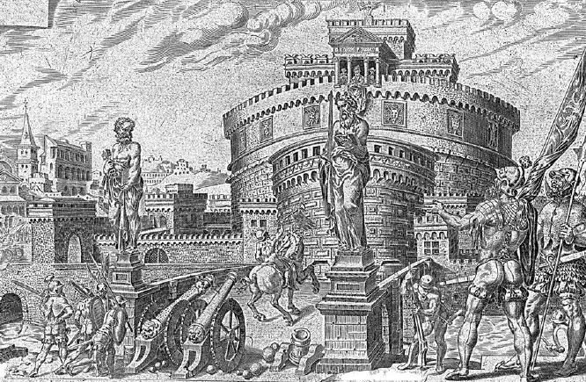
Uno degli obiettivi di Carlo V era quello di conquistare i territori del Ducato di Milano, e unire così i possedimenti del Sud Italia con quelli imperiali del Nord Europa. Nel 1522 Carlo V sconfisse l’esercito francese, che aveva invaso il Ducato di Milano, facendo prigioniero lo stesso re di Francia Francesco I, che dovette cedere il Ducato di Milano e la Borgogna. In seguito Francesco I organizzò la Lega di Cognac, una coalizione antimperiale formata da Venezia, Firenze, Genova, Milano e lo Stato della Chiesa. Carlo V reagì e nel 1527 riuscì a raggiungere la città di Roma, che venne saccheggiata dall’esercito imperiale, composto anche da numerosi lanzichenecchi, ovvero mercenari tedeschi al servizio dell’imperatore. Nel 1529 venne firmata la Pace di Cambrai, con cui Carlo V ottenne il Ducato di Milano e il riconoscimento del suo dominio nel Sud Italia.

Slide 8
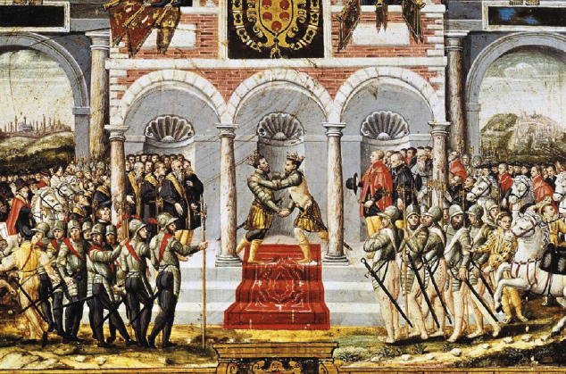
Carlo V intendeva restaurare un Impero universale, garante della pace e della religione cattolica. Tuttavia, l’ambizioso progetto naufragò nel 1556, quando Carlo V decide di abdicare.
I territori del vasto Impero e le Corone spagnola e imperiale furono divisi tra i suoi eredi: al fratello Ferdinando andarono i domini asburgici, l’Austria, la Boemia, l’Ungheria e la Corona imperiale; al figlio Filippo II, invece, la Spagna, i Paesi Bassi, i domini americani e i territori in Italia.
La divisione delle due Corone, inoltre, risolse il conflitto con la Francia, poiché in seguito a tale separazione non era più circondata solo dai territori dell’Impero asburgico; nel 1559 Enrico II di Francia e Filippo II di Spagna firmarono la Pace di Cateau-Cambrésis, che pose fine al conflitto fra Asburgo e Valois e, di conseguenza, alle guerre d’Italia e sancì il predominio spagnolo sulla Penisola.

Slide 9
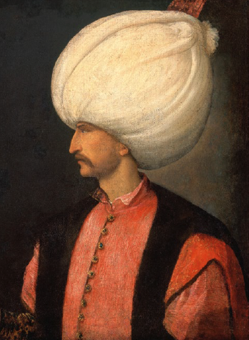
4 L’espansione della potenza ottomana
Nel 1520 salì alla guida dell’Impero ottomano Solimano il Magnifico, che resterà al potere fino al 1566. Sotto il governo del nuovo sultano, l’Impero ottomano continuò a espandersi fino a raggiungere i territori europei. Già prima del 1520, gli Ottomani avevano conquistato la Siria, l’Egitto e l’Arabia, imponendo così la propria egemonia sulle vie commerciali che raggiungevano l’Oceano Indiano attraverso il Mar Rosso e il Golfo Persico. A partire dal 1520 le mire ottomane si diressero verso l’Europa: qui gli Ottomani conquistarono l’intera Penisola Balcanica, sconfissero l’Ungheria e la Polonia, che divennero Stati vassalli dell’Impero, e nel 1529 arrivarono fino alle porte di Vienna, che fu posta sotto assedio.
Nel tentativo di fermare i continui attacchi da parte degli Ottomani, papa Pio V organizzò la Lega santa, composta da Spagna, Venezia e altri Stati e città italiane, che riuscì a sconfiggere l’Impero ottomano nella battaglia di Lepanto.

Slide 10
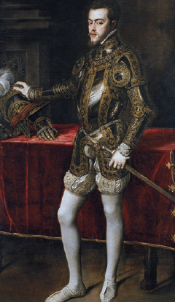
5 La Spagna di Filippo II
Filippo II era alla guida di un vasto Regno: oltre ai territori della Corona spagnola, che aveva ereditato da Carlo V, nel 1580 Filippo II estese il proprio potere anche a quelli del Portogallo, colonie e basi commerciali comprese, dopo che il sovrano portoghese era morto senza eredi.
Per rafforzare la Monarchia, Filippo II accentrò tutto il potere nelle proprie mani e scelse come sede stabile della sua corte la città di Madrid. Inoltre, poco distante dalla città fece costruire l’Escorial, un edificio che era insieme una reggia, un convento e una fortezza e che divenne la sua residenza principale.
Per governare un territorio così esteso, Filippo II si servì di un apparato burocratico articolato, formato da un sistema di Consigli, che si occupavano di finanze, guerra, religione e dell’amministrazione delle province del Regno, e da una Consulta, che elaborava proposte da sottoporre al sovrano.

Slide 11
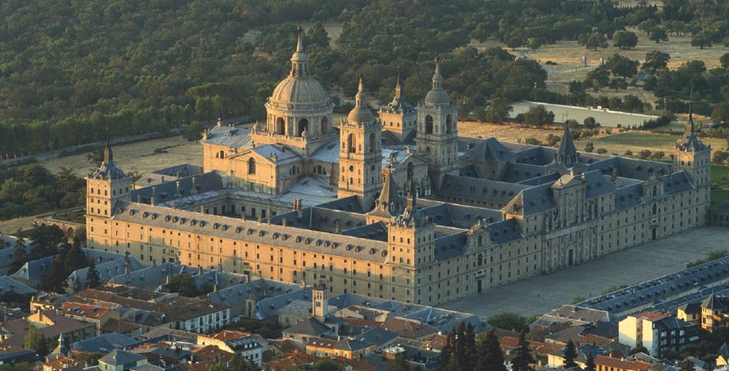
Oltre ad accentrare tutto il potere nelle proprie mani, Filippo II, con l’obiettivo di salvaguardare la religione cattolica, rafforzò i poteri dell’Inquisizione e inasprì divieti e restrizioni non solo nei confronti di ebrei e musulmani, ma anche nei confronti di coloro che si erano convertiti di recente al cristianesimo, che furono vittime di discriminazioni e persecuzioni.
Tali misure provocarono numerose rivolte che furono duramente represse: come la rivolta scoppiata nel 1566 in Andalusia, nel Sud della Spagna, in seguito all’ordinanza regia che aveva imposto ai moriscos, ovvero i discendenti dei musulmani che erano rimasti a vivere in Spagna dopo la Reconquista, il divieto di utilizzare la lingua araba e l’obbligo di indossare abiti secondo la moda cristiana. Questa rivolta venne sedata nel sangue e i moriscos vennero deportati in massa nel Nord della Castiglia. Verranno in seguito espulsi dalla Spagna nel 1609.

Slide 12
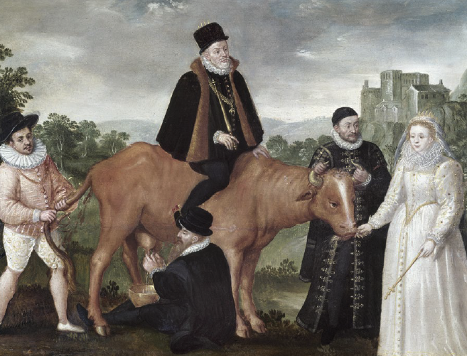
La politica accentratrice e intollerante di Filippo II fu causa anche di altre rivolte interne, come quelle scoppiate in Aragona e Catalogna, che rivendicavano una maggiore autonomia, e quelle nei Paesi Bassi. Questi ultimi erano un territorio molto importante dal punto di vista economico: qui infatti si incontravano i traffici commerciali e finanziari del Mediterraneo e del Baltico.
Nei Paesi Bassi, oltre al cattolicesimo, era diffusa anche la religione calvinista, e proprio il conflitto religioso fu la causa scatenante della rivolta: nel 1566, in seguito alla decisione della Spagna di estendere ai Paesi Bassi la giurisdizione dell’Inquisizione, la piccola nobiltà locale e la popolazione di fede calvinista si ribellò attaccando chiese, monasteri e il palazzo sede del governo. I rivoltosi erano guidati da Guglielmo d’Orange ed erano appoggiati dalla Corona inglese.

Slide 13
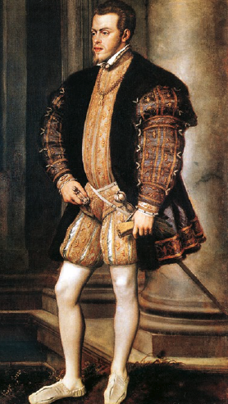
Nel 1578 i Paesi Bassi si divisero: le province del Sud di fede cattolica si riunirono nell’Unione di Arras e rimasero fedeli al sovrano spagnolo; le province del Nord di fede protestante diedero vita alla Repubblica della Province Unite, che nel 1581 dichiarò la propria indipendenza affidando la guida dello Stato a Guglielmo d’Orange. Filippo II e i suoi successori non riconobbero la nascita del nuovo Stato: solo più tardi, nel XVII secolo, l’indipendenza della Repubblica delle Province Unite verrà ufficialmente riconosciuta dalla Spagna.
Nel corso del Cinquecento, inoltre, iniziò per la Spagna un periodo di grave crisi economica: le enormi ricchezze provenienti dalle colonie americane, infatti, non venivano investite in attività imprenditoriali, ma utilizzate per sostenere le spese di corte, le spese militari e per saldare i debiti con le banche.

Slide 14
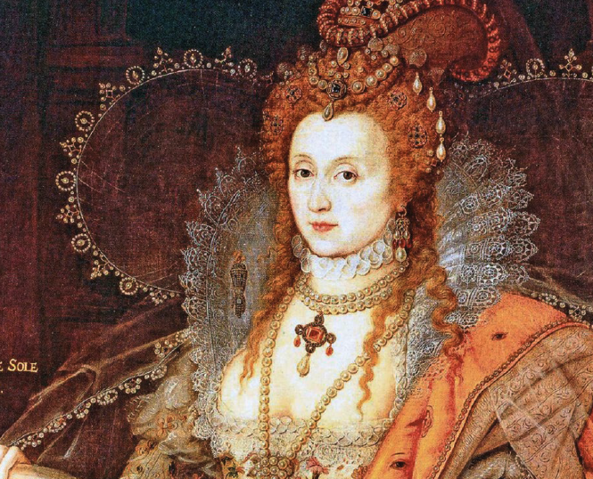
6 L’Inghilterra di Elisabetta I
Nel 1558 salì al trono d’Inghilterra la regina Elisabetta I Tudor. Durante il suo lungo regno, che durò fino al 1603, l’Inghilterra visse un periodo di grande sviluppo economico e culturale, diventando una delle principali potenze europee.
Appena salita al potere, Elisabetta I pose fine ai conflitti religiosi tra cattolici e protestanti che avevano caratterizzato la vita del Regno fino a quel momento, in particolare terminarono le persecuzioni contro i protestanti messe in atto dalla cattolica Maria Tudor, detta la Sanguinaria. In seguito, Elisabetta I proclamò l’Atto di Uniformità, ripristinò il Book of Common Prayer e riportò in vigore l’Atto di Supremazia, con cui affermò l’autorità della Corona sulla Chiesa anglicana. Tali provvedimenti ribadirono il distacco dell’Inghilterra dalla Chiesa di Roma e rafforzarono anche il potere della Monarchia.

Slide 15
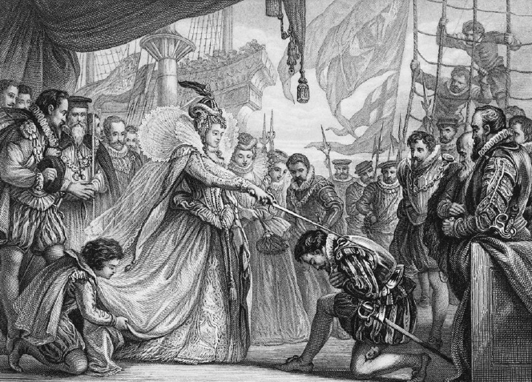
Per stimolare la crescita del Regno, Elisabetta I favorì lo sviluppo delle manifatture tessili in patria, potenziò la flotta mercantile e istituì una serie di società legate alla Corona con il compito di gestire i commerci in determinate aree del pianeta: in questo modo nacquero la Compagnia del Levante nel 1581 e la Compagnia delle Indie Orientali nel 1600.
Per imporre il proprio dominio sulle rotte commerciali marittime, Elisabetta I si servì anche dei corsari, che, con l’appoggio della Corona inglese, esercitavano il contrabbando e compivano atti di pirateria ai danni delle navi spagnole. Alcuni corsari raggiunsero una notevole fama, come Francis Drake e Sir Walter Raleigh.
La crescita dell’Inghilterra allarmò la Spagna di Filippo II, che nel 1588 decise di attaccarla. Tuttavia, l’imponente flotta spagnola, l’Invincibile armata, venne sconfitta da quella inglese

Slide 16
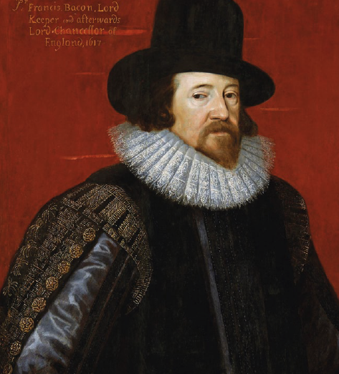
Durante il regno di Elisabetta I, l’Inghilterra conobbe anche un grande sviluppo culturale. In questo periodo nacquero i primi teatri pubblici, aperti cioè a spettatori di ogni classe sociale, e si affermarono i celebri drammaturghi William Shakespeare e Christopher Marlowe, le cui opere sono ancora oggi famose in tutto il mondo.
La corte inglese divenne uno dei centri culturali più importanti di tutta Europa: qui operarono e furono ospitati numerosi intellettuali, filosofi e scienziati, come Giordano Bruno e Francesco Bacone.
Nel 1603, alla morte di Elisabetta I, salì al trono Giacomo I Stuart, che unificò per la prima volta le Corone di Inghilterra e Scozia.

Slide 17
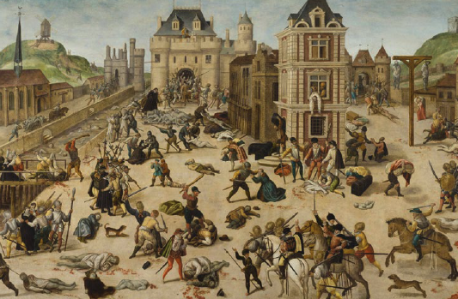
7 Le guerre di religione in Francia
Durante il Cinquecento, la Francia fu travagliata da una serie di conflitti religiosi tra cattolici e protestanti calvinisti, che erano chiamati ugonotti. I primi erano guidati dai duchi di Guisa e i secondi, invece, da diverse famiglie nobili tra cui quella dei Borbone. Nel tentativo di porre fine agli scontri, la reggente e regina-madre Caterina de’ Medici promulgò nel 1562 l’Editto di Gennaio, che riconosceva agli ugonotti libertà di coscienza e una parziale libertà di culto. Tuttavia, l’Editto non ebbe l’esito sperato e gli scontri fra cattolici e ugonotti si inasprirono fino a culminare nella strage di San Bartolomeo: nella notte tra il 23 e il 24 agosto 1572 furono sterminati migliaia di ugonotti che erano giunti a Parigi per festeggiare le nozze tra Margherita di Valois ed Enrico di Borbone-Navarra.

Slide 18
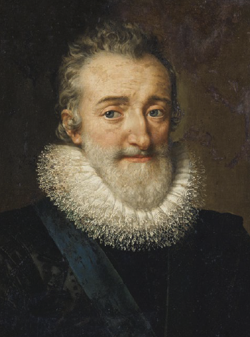
La guerra civile tra cattolici e ugonotti terminò con l’incoronazione di Enrico di Borbone-Navarra a re di Francia con il nome di Enrico IV. Il nuovo re, che era di religione calvinista, per scongiurare un possibile intervento militare da parte della Spagna, la quale era contraria che sul trono di Francia si insediasse un protestante, nel 1593 si convertì al cattolicesimo: in quell’occasione Enrico IV avrebbe pronunciato la famosa frase “Parigi val bene una messa”, ovvero vale la pena cambiare la propria fede religiosa pur di salire al trono di Francia.
Nel 1598 Enrico IV emanò l’Editto di Nantes, che riconobbe agli ugonotti la libertà di culto, tranne che a Parigi, e concesse loro il controllo di alcune piazzeforti.

